Slide 1
Využití moderních technologií ve výuce na 1. stupni ZŠ - ESF
MZŠ Dymokury
6.5.2015
Mgr. Martina Martínková

Slide 2
Obsah semináře:
Výukové kartičky a jejich využití
Matematika - vhodné aplikace
Český jazyk – vhodné aplikace
Anglický jazyk – vhodné aplikace
Ostatní zajímavé aplikace

Slide 3
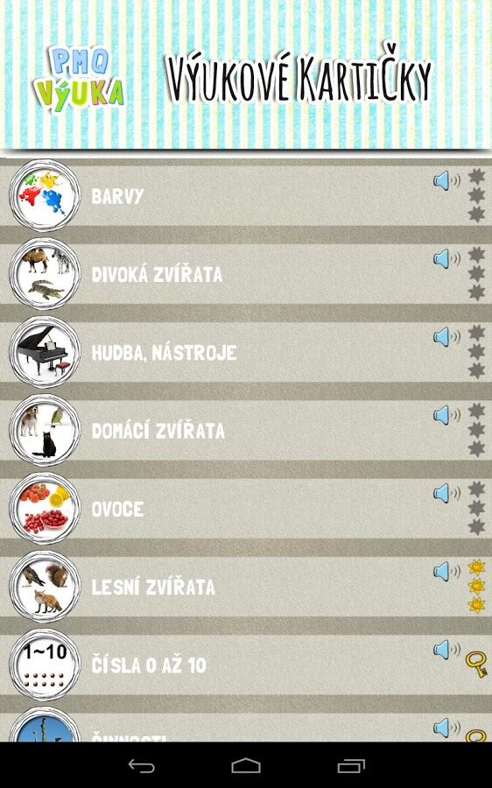
1. Výukové kartičky a jejich využití
Aplikace od firmy PMQ Software
Obsahuje sady kartiček k procvičování
Např. barvy, zvířata, činnost atd.
Základ zdarma, ostatní témata jsou zamčená a lze je dokoupit

Slide 4
Popis jednotlivých funkcí:
POZNEJ – pomocí obrázků a namluveného komentáře
PROHLÍŽEJ – pomocí šipek – listování v obrázcích a pojmech
MLUV – po stisknutí mikrofonu nahraje vlastní hlas a porovná se správnou výslovností -výuka jazyka, logopedie
PEXESO –zopakování pojmů a procvičení paměti formou hry

Slide 5
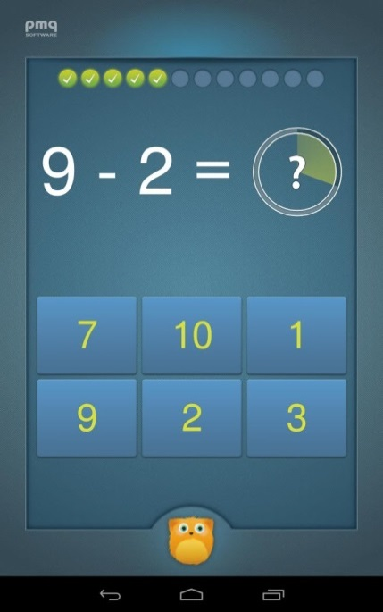
2. Matematika – vhodné aplikace
MATEMATIKA příklady (od PMQ software)
přehledné prostředí v češtině, doprovázené mluveným slovem
některá témata zdarma, zbytek za poplatek
3 stupně použití :
JAK NA TO – žák se učí pochopit příklad spolu s mluveným komentářem
PROCVIČOVÁNÍ – výběr z několika odpovědí
ZKOUŠENÍ NA ČAS – na konci přehledné vyhodnocení

Slide 6
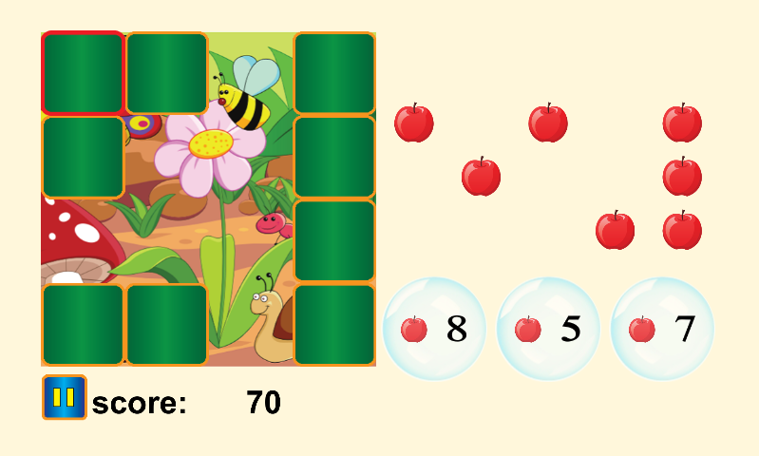
Matematika pro děti BEST MATH FOR KIDS:
Umožňuje procvičování představy o číslech a základní početní operace
Je v angličtině, ale ovládání je velmi intuitivní
Při správném řešení se za odměnu odkrývá barevný obrázek
Doprovázeno hudbou, kterou lze vypnout
Je zdarma, ale bohužel „vyskakuje“ mnoho reklam

Slide 7
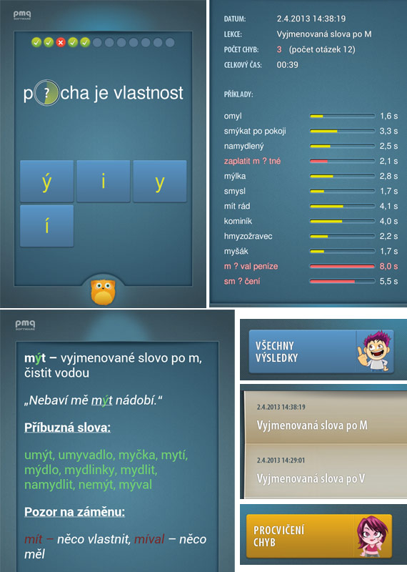
3. Český jazyk – vhodné aplikace
ČESKÝ JAZYK - PRAVOPIS:
pravidla českého jazyka
krátké diktáty s výběrem správné volby
vyzkouší z českého jazyka.
záznam všech výsledků během testu – lze se ke svým chybám.
Více na: http://www.pmq-software.com/sw/cz/android/cesky-jazyk-pravopis/

Slide 8
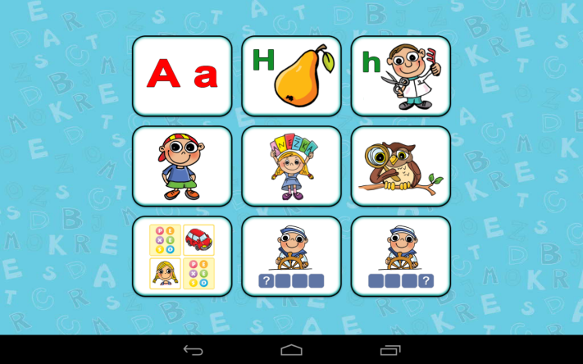
3. Český jazyk – vhodné aplikace
ABECEDA PRO DĚTI
Učí poslouchat a poznávat jednotlivá písmena
Namluveno příjemným hlasem
Doprovázeno krásnými obrázky
Více na: http://www.pmq-software.com/sw/cz/android/abeceda-pro-deti/

Slide 9
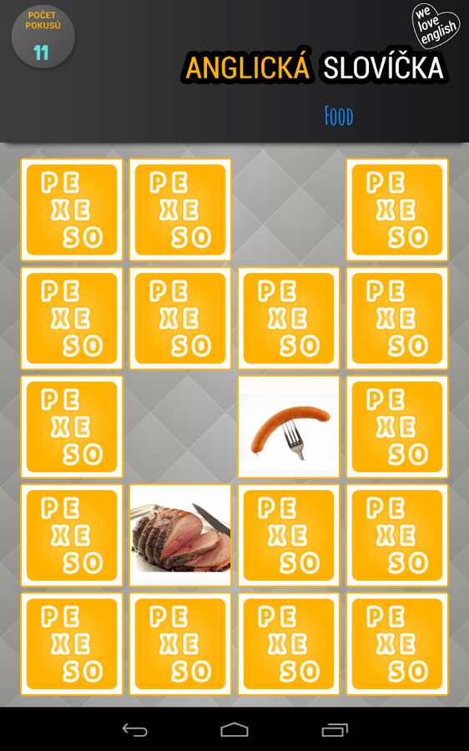
4. Anglický jazyk – vhodné aplikace
ANGLICKÁ SLOVÍČKA –PMQ Software
více než 500 anglických slovíček
slovíčka podle kategorií
učí se podle obrázků
u každé kategorie si můžete zahrát pexeso
procvičování výslovnosti
program si nahraje váš hlas a pak můžete porovnat svoji výslovnost s rodilým mluvčím

Slide 10
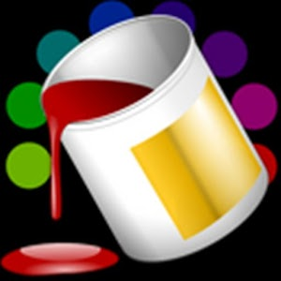
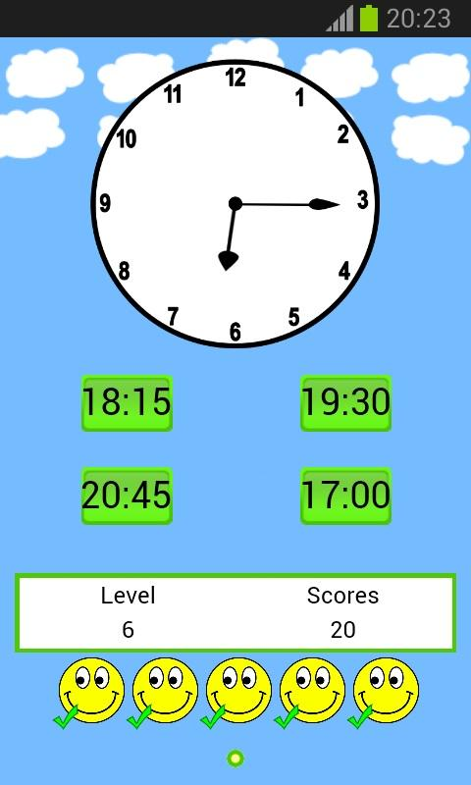
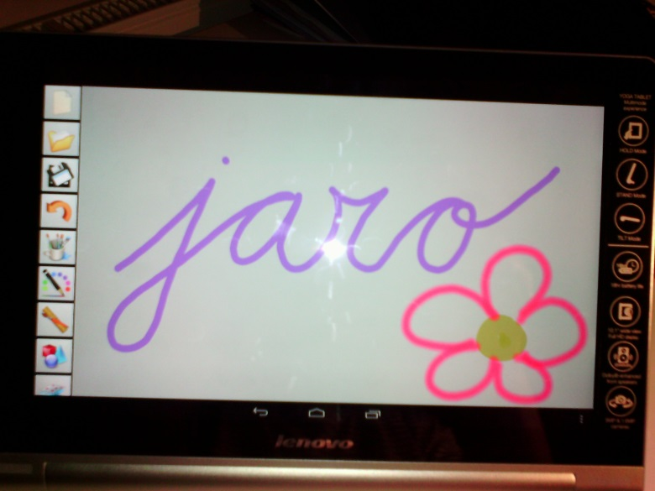
5. Ostatní zajímavé aplikace
HODINY HRY PRO DĚTI
Přehledné prostředí
snadné použití
zdarma
MALBA PRSTEM
Jednoduché, snadné a zábavné
Možno trénovat psaní
Sdílení obrázků

Slide 11
Děkuji Vám za pozornost

